Slide 1
Сводная таблица формул по физике
7 класс

Slide 2
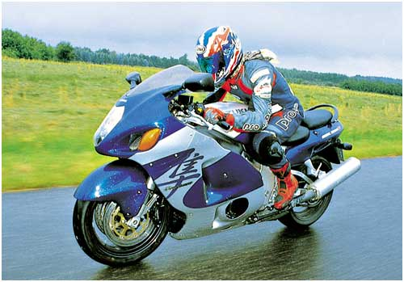
Формула скорости
V = S : t
Скорость — V (м/с)
Путь — S (м)
Время — t (с)

Slide 3
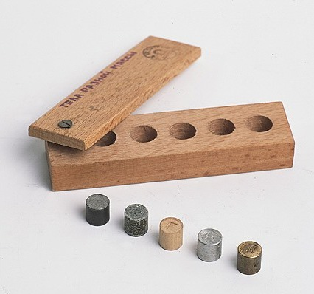
Плотность вещества
ρ=m/V
V — объем тела (м³)
m — масса тела, (кг)
ρ — плотность вещества, (кг/м³)

Slide 4
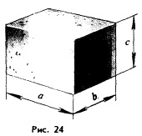
Объем тела в форме параллелепипеда
V=abc
V-объем (м³)
a– длина(м)
b-ширина(м)
c- высота (м)

Slide 5
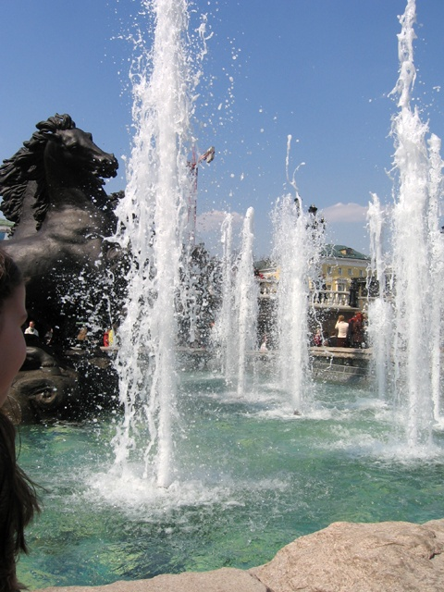
Сила тяжести
F=mg
F – сила тяжести (Н)
m – масса (кг)
g- ускорение свободного падения = 9,81 м/с²

Slide 6
Вес тела
Р – сила тяжести (Н)
m – масса (кг)
g- ускорение свободного падения = 9,81 м/с²
P=mg

Slide 7

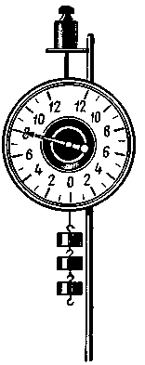
Равнодействующая сила
По одной
прямой в одну сторону
R=R₁+R₂
F2
По одной прямой в разные стороны
R=R₁-R₂

Slide 8
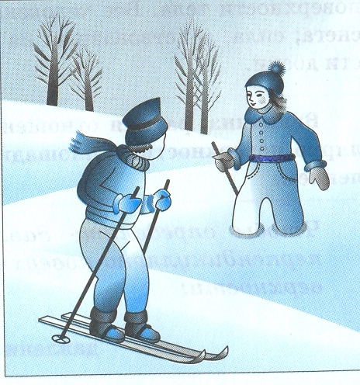
Давление твердых тел
p=F/S
Р- давление (Па)
F – сила (Н)
S – площадь (м² )

Slide 9
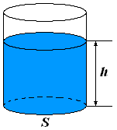
Давление в жидкостях
p=pgh
Р- давление (Па)
ρ — плотность вещества, (кг/м³)
g- ускорение свободного падения = 9,81 м/с²
h-высота столба жидкости (м)

Slide 10
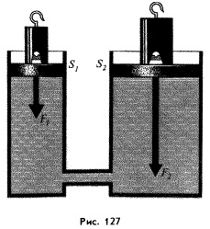
Гидравлический пресс
F₁/F₂=S₂/S₁

Slide 11
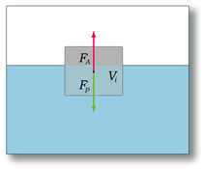
Закон Архимеда
F=p_{ж}V_{т}g
F – сила выталкивания (Н)
ρ — плотность жидкости, (кг/м³)
V — объем тела (м³)
g- постоянная величина 9,81 м/с²

Slide 12
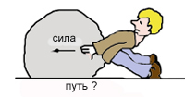
Механическая работа
A=FS
А - механическая работа (Дж)
F – сила (Н)
S - пройденный путь (м)

Slide 13

Мощность
N=A/t
N – мощность (Вт)
А – работа (Дж)
t – время (с)

Slide 14

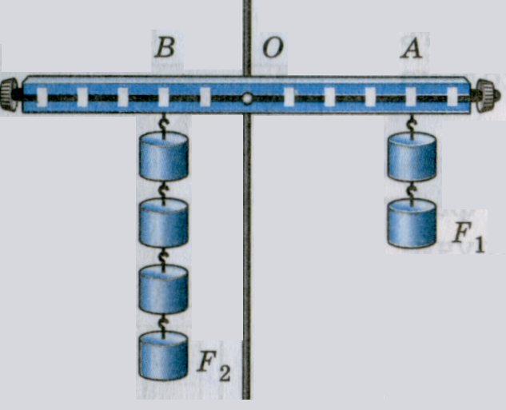
Рычаг
F1 и F2 — силы, действующие на рычаг
ℓ1 и ℓ2 — плечи этих сил.

Slide 15
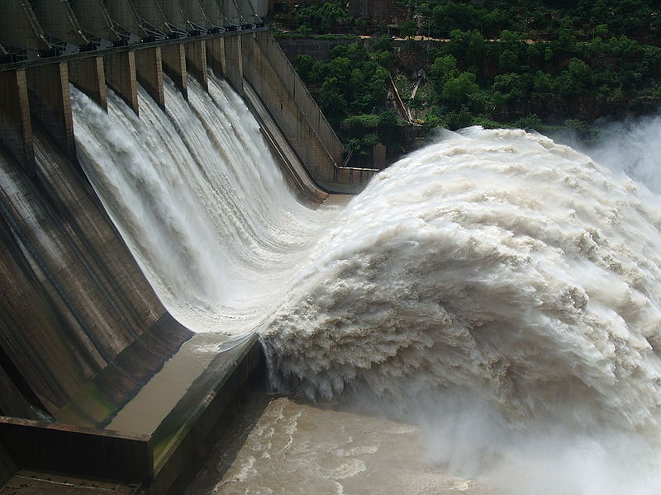
КПД
η =А_{п}/A_{з}100%
η - кпд
А_{п} – полезная работа (Дж)
A_{з} – затраченная работа (Дж)

Slide 16
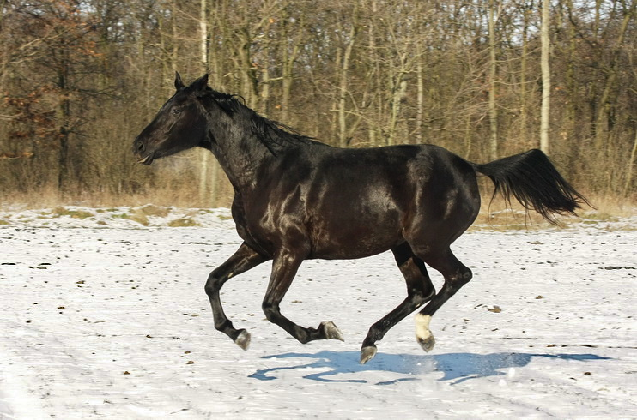
Кинетическая энергия
E=mv²/2
Е – энергия (Дж)
m – масса (кг)
V - скорость (м/с)

Slide 17

Потенциальная энергия
E=mgh
Е – энергия (Дж)
m – масса (кг)
g- постоянная величина 9,81 м/с²
h-высота (м)

